Slide 1


软件质量保证与测试 第6章 软件生命周期中的测试
梁艳
清华大学出版社
2021年01月

Slide 2
第6章 软件生命周期中的测试
软件开发生命周期模型描述了软件开发项目中每个阶段要开展的活动类型，以及这些活动是如何在逻辑上和时间上相互关联的。有许多不同的软件开发生命周期模型，每个模型都要求使用不同的测试方法。
无论选择哪种软件开发生命周期模型，测试活动都应在生命周期的早期阶段开始，遵从测试尽早介入的原则。

Slide 3
第6章 软件生命周期中的测试
在任何软件开发生命周期模型中，进行良好的测试工作应做到以下几点：
每个开发互动会有对应的测试活动。
每个测试级别会有对应的特定的测试目标。
相应的开发活动期间，对特定的测试级别进行测试分析和设计。
测试员参与讨论，易明确和改善需求和设计，并在初稿完成时立即参与工作产品的评审工作。

Slide 4
6.1 软件测试模型
目录
6.2 测试级别
6.3 测试类型
6.4 黑盒测试和白盒测试

Slide 5
6.1 软件测试模型
6.1.1 V模型
6.1.2 W模型
6.1.3 H模型
6.1.4 X模型
6.1.5 前置测试模型

Slide 6
6.1 软件测试模型
软件测试生命周期
常见的软件测试模型
是指软件从进入测试到退出测试的过程中，所要经历的引入程序错误、通过测试发现错误和清除程序错误的几个阶段。
有V 模型、W 模型、H 模型、X 模型和前置测试模型

Slide 7
6.1.1 V模型
V模型最早是由PaulRook在20世界80年代后期提出的。
V模型是基于瀑布模型的，V模型描述了基本的开发过程和测试行为。
软件测试的V模型以“编码”为黄金分割线，将整个过程分为开发和测试，并且开发和测试之间是串行的关系。

Slide 8
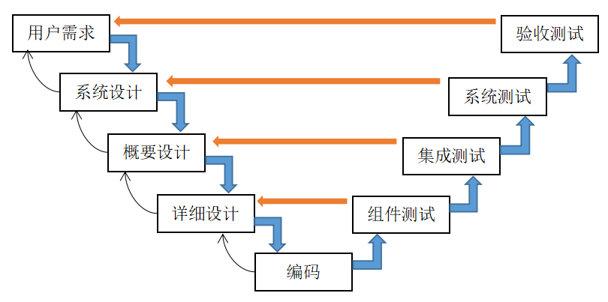
图6.1 V测试模型

Slide 9
6.1.1 V模型
优点
缺点
V模型清楚的标识了开发和测试的各个阶段，每个阶段分工明确，便于整体项目的把控。
V模型有一个缺点，就是将测试放在整个开发的最后阶段，没有让测试尽早介入开发，没有在需求阶段就引入测试，忽视了测试活动对需求分析、系统设计等开发活动的验证和确认功能。

Slide 10
6.1.2 W模型
软件测试的W模型由Evolutif公司提出，W模型是V模型的发展。
W模型是由两个V模型组成的，一个是开发阶段，一个测试阶段。
在W模型中开发和测试是并行的关系。

Slide 11
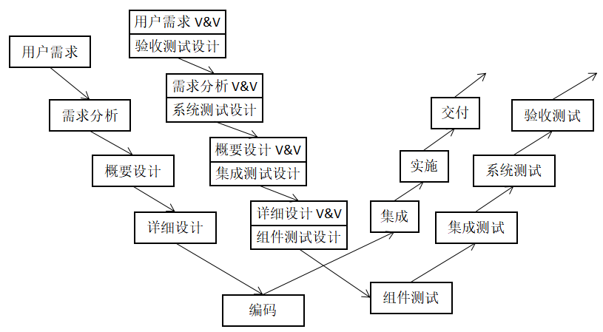
图6.2 W测试模型

Slide 12
6.1.2 W模型
优点
缺点
测试与开发并行，让测试尽早介入开发环节，使测试尽早发现问题尽早解决。
开发阶段的测试有利于及时了解项目的难度、设计结构和代码结构，及早识别测试风险，及早制定应对措施。
在整个开发阶段，仍然是串行的，上一阶段未完全完成无法进入下一阶段，不支持敏捷模式的开发。
开发和测试的线性关系导致需求变更的不便。如果没有文档，根本无法执行W模型。
对整个项目组成员的技术要求更高。

Slide 13
6.1.3 H模型
H模型中，软件测试过程活动完全独立，贯穿于整个产品的周期，与其他流程并发地进行，某个测试点准备就绪时，就可以从测试准备阶段进行到测试执行阶段。软件测试可以尽早的进行，并且可以根据被测对象的不同而分层次进行。

Slide 14
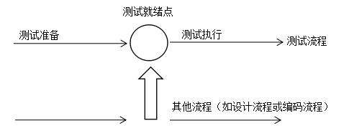
图6.3 H测试模型

Slide 15
6.1.3 H模型
优点
缺点
测试完全独立，贯穿整个生命周期，且与其他流程并发进行；
软件测试活动可以尽早准备、尽早执行，具有很强的灵活性；
测试可以根据被测对象的不同而分层次、分阶段、分次序的执行，同时也是可以被迭代的。
测试就绪点分析是困难的；
对于整个项目组的人员要求非常高，在很好的规范制度下，大家都能高效的工作，否则容易混乱。

Slide 16
6.1.3 H模型
H模型对管理、技能及整个项目组的人员要求都很高。
管理方面，由于模型很灵活，必须要定义清晰的规则和管理制度，否则测试过程将非常难以管理和控制。
技能上，H模型要求能够很好的定义每个迭代的规模，不能太大也不能太小。

Slide 17
6.1.4 X模型
X模型的基本思想是由Marick 提出的，Robin F Goldsmith引用了Marick 的一些想法并经过重新组织形成了“X模型”。

Slide 18
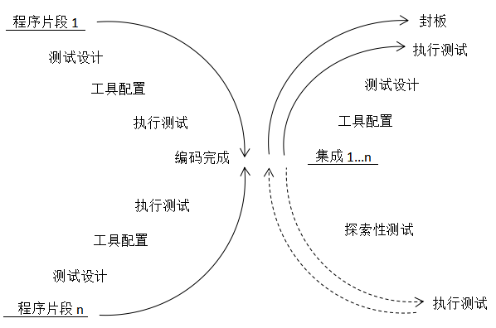
图6.4 X测试模型

Slide 19
6.1.4 X模型
优点
缺点
X模型还引入了探索性测试；
呈现了一种动态测试的过程，测试处于一个不断迭代的过程中。

Slide 20
6.1.5 前置测试模型
前置测试模型是由Robin F Goldsmith等人提出的，是一个将测试和开发紧密结合的模型。

Slide 21
6.1.5 前置测试模型
前置测试模型的特点
1．开发和测试相结合
2．对每一个交付内容进行测试
3．在设计阶段进行计划和测试设计
4．测试和开发结合在一起
5．让验收测试和技术测试保持相互独立

Slide 22
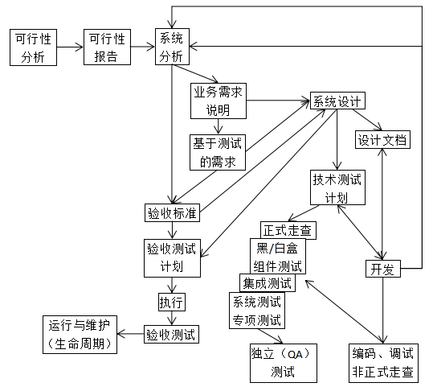
图6.5 前置测试模型

Slide 23
小 结
软件测试模型对指导测试工作的进行具有重要的意义，但任何模型都不是完美的。
在实际的工作中，我们要灵活地运用各种模型的优点。比如，我们可以在W模型的框架下，运用H模型的思想进行独立的测试，并同时将测试与开发紧密结合，寻找恰当的就绪点开始测试并反复迭代测试，最终保证按期完成预定目标。
Notes:
卢总的提法

Slide 24
小 结
V模型明确地标明了测试过程中存在的不同级别，并且清楚地描述了测试阶段和开发过程各阶段的对应关系。W模型是V模型的发展，W模型强调测试伴随整个软件开发周期,测试的对象不仅仅是程序，需求、功能和设计同样要测试。W模型和V模型都把软件的开发视为需求、设计、编码等一系列串行的活动，无法支持迭代、自发性以及变更调整。
Notes:
卢总的提法

Slide 25
小 结
H模型中，软件测试过程活动完全独立，贯穿于整个产品的周期，与其他流程并发地进行，某个测试点准备就绪时，就可以从测试准备阶段进行到测试执行阶段。X测试模型呈现了一种动态测试的过程，测试处于一个不断迭代的过程中，这更符合企业实际情况。前置测试模型是一个将测试和开发紧密结合的模型。
Notes:
卢总的提法

Slide 26


微助教组卷
第6章 软件测试模型
第6章 软件测试级别
第6章 测试类型和黑盒、白盒技术

Slide 27
6.2 测试级别
6.2.1 组件测试
6.2.2 集成测试
6.2.3 系统测试
6.2.4 验收测试
6.2.5 案例：四个测试级别的测试

Slide 28
6.2 测试级别
测试级别是一组共同组织和管理的测试活动。
本书中使用的测试级别有：组件测试、集成测试、系统测试和验收测试。

Slide 29
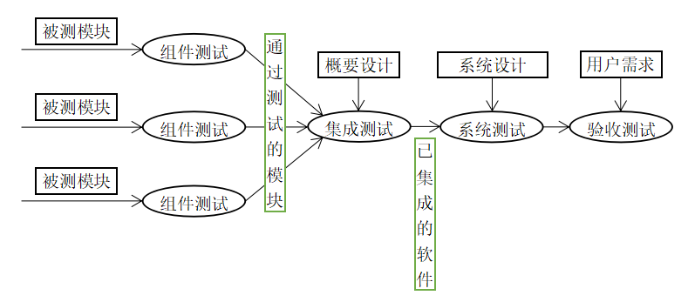
图6.6 测试执行过程
Notes:
测试执行按以下步骤进行，即组件测试、集成测试、系统测试、确认测试、验收测试以及回归测试等

Slide 30
6.2.1 组件测试
组件测试（Unit Testing）是指对软件中的最小可测试组件或基本组成组件进行检查和验证。
组件测试可以包括功能、非功能特性和结构特性的测试。

Slide 31
6.2.1 组件测试
辅助测试模块有两种：驱动模块和桩模块。
1．驱动模块（Drive）
驱动模块用来模拟被测试模块的上一级模块，相当于被测模块的主程序。它接收数据，将相关数据传送给被测模块，启动被测模块，并打印出相应的结果。
2．桩模块（Stub）
桩模块用来模拟被测模块工作过程中所调用的模块。它们一般只进行很少的数据处理。

Slide 32
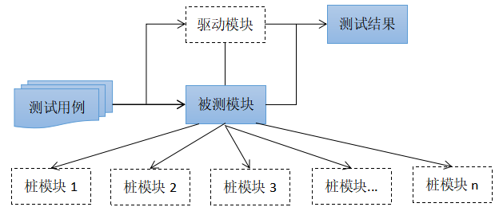
6.2.1 组件测试
辅助测试模块有两种：驱动模块和桩模块。
图6.7 组件测试的测试环境

Slide 33
6.2.2 集成测试
集成测试是在组件测试的基础上，将所有已通过组件测试的模块按照概要设计的要求组装成子系统或系统，进行集成测试，目的是确保各单元模块组合在一起后能够按既定意图协作运行。

Slide 34
6.2.2 集成测试
两种不同级别的集成测试：
组件集成测试，侧重于集成组件之间的交互和接口。
系统集成测试，侧重于系统、软件包和微服务之间的交互和接口。

Slide 35
6.2.2 集成测试
集成测试策略分为非增量式测试和增量式测试两种。
1．非增量式测试
2．增量式测试
（1）自顶向下增量式测试
深度优先方式的集成
广度优先方式的集成
（2）自底向上增量式测试
（3）混合增量式测试
衍变的自顶向下的增量式测试
自底向上-自顶向下的增量式测试

Slide 36
6.2.2 集成测试
集成测试策略分为非增量式测试和增量式测试两种。
1．非增量式测试
非增量式测试是采用一步到位的方法来构建测试的。对所有模块进行个别的组件测试后，按照程序结构图将各模块连接起来，把连接后的程序当作一个整体进行测试。
2．增量式测试
增量式测试的集成是逐步实现的。逐次将未曾集成测试的模块和已经集成测试的模块（或子系统）结合成程序包，再将这些模块集成为较大系统，在集成的过程中边连接边测试，以发现连接过程中产生的问题。

Slide 37
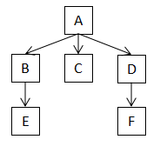
6.2.2 集成测试
图6.8 被测程序结构

Slide 38
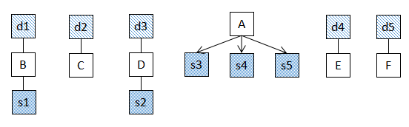
图6.9（a） 组件测试示意图

Slide 39
图6.9（b） 集成测试的非增量方式

Slide 40
6.2.2 集成测试
集成测试策略分为非增量式测试和增量式测试两种。
1．非增量式测试
2．增量式测试
（1）自顶向下增量式测试
自顶向下增量式测试表示逐步集成和逐步测试是按照结构图自上而下进行的，即模块集成的顺序是首先集成主控模块（主程序），然后依照控制层次结构向下进行集成。
从属于主控模块的按深度优先方式或广度优先方式集成到结构中。

Slide 41
6.2.2 集成测试
集成测试策略分为非增量式测试和增量式测试两种。
1．非增量式测试
2．增量式测试
（1）自顶向下增量式测试
深度优先方式的集成，首先集成在结构中的一个主控路径下的所有模块，主控路径的选择是任意的。
广度优先方式的集成，首先沿着水平方向，把每一层中所有直接隶属于上一层的模块集成起来，直到底层。

Slide 42
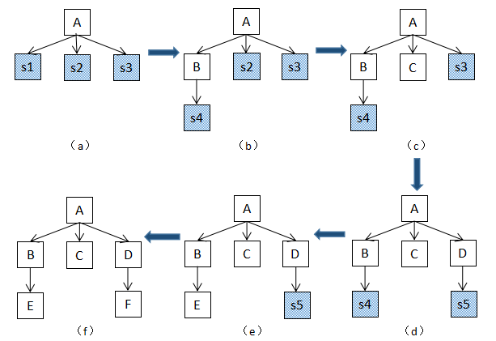
图6.10 按照广度优先方式进行集成测试

Slide 43
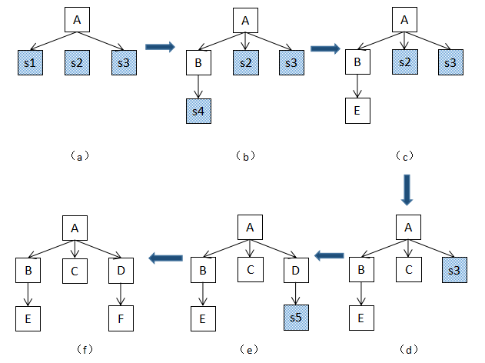
图6.11 按照深度优先方式进行集成测试

Slide 44
6.2.2 集成测试
集成测试策略分为非增量式测试和增量式测试两种。
1．非增量式测试
2．增量式测试
（1）自顶向下增量式测试
（2）自底向上增量式测试
自底向上增量式测试表示逐步集成和逐步测试的工作是按结构图自下而上进行的，即从程序模块结构的最底层模块开始集成和测试。

Slide 45
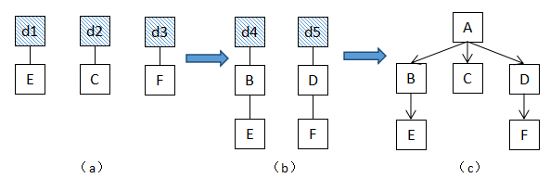
图6.12 自底向上增量式测试

Slide 46
6.2.2 集成测试
集成测试策略分为非增量式测试和增量式测试两种。
1．非增量式测试
2．增量式测试
（1）自顶向下增量式测试
（2）自底向上增量式测试
（3）混合增量式测试
混合增量式测试是把自顶向下测试和自底向上测试这两种方式结合起来进行集成和测试的。
这样可以兼具两者的优点，而摒弃其缺点。

Slide 47
6.2.2 集成测试
集成测试策略分为非增量式测试和增量式测试两种。
1．非增量式测试
2．增量式测试
（1）自顶向下增量式测试
（2）自底向上增量式测试
（3）混合增量式测试
衍变的自顶向下的增量式测试，基本思想是强化对输入/输出模块和引入新算法模块的测试，并自底向上集成为功能相对完整且相对独立的子系统，然后由主模块开始自顶向下进行增量式测试。
自底向上-自顶向下的增量式测试，首先对含读操作的子系统自底向上直至根节点模块进行集成和测试，然后对含写操作的子系统做自顶向下的集成与测试。

Slide 48
不同集成测试方法的比较
非增量式测试的方法是先分散测试，然后集中起来再一次完成集成测试。假如在模块的接口处存在错误，只会在最后的集成测试时才会一下子全暴露出来。
增量式测试是逐步集成和逐步测试的方法，把可能出现的差错分散暴露出来，便于找出问题并修改。而且一些模块在逐步集成的测试中，得到了多次的考验，因此，可能会取得较好的测试效果。
增量式测试要比非增量式测试具有一定的优越性。
Notes:
卢总的提法

Slide 49
不同集成测试方法的比较
自顶向下增量式测试主要优点在于它可以自然的做到逐步求精，一开始就能让测试者看到系统的框架。主要缺点是需要提供桩模块，并且在输入/输出模块接入系统以前，在桩模块中表示测试数据有一定困难。
自底向上增量式测试优点在于，由于驱动模块模拟了所有调用参数，即使数据流并未构成有向的非环状图，生成测试数据也无困难。主要缺点在于，直到最后一个模块被加进去之后才能看到整个程序（系统）的框架。
Notes:
卢总的提法

Slide 50
6.2.3 系统测试
系统测试侧重于整个系统或产品的行为和功能，通常会考虑系统可开展的端到端任务和开展这些任务时所展现的非功能行为。

Slide 51
6.2.4 验收测试
验收测试是在软件开发结束后，用户对软件产品投入实际应用以前，进行的最后一次质量检验活动。要回答开发的软件产品是否符合预期的各项要求以及用户能否接受的问题。
与系统测试类似，验收测试通常侧重于整个系统或产品的行为和功能。

Slide 52
6.2.4 验收测试
1．测试依据
2．测试对象
3．典型的缺陷
4．特定的方法和职责
5．验收测试形式
6．验收测试技术

Slide 53
6.2.4 验收测试
5．验收测试形式
（1）用户验收测试
用户对系统的验收测试，通常侧重于验证系统是否适合在真实用户的环境或模型运行的环境中运行。
（2）运行验收测试
操作或系统管理人员对系统的验收测试，通常是在（模拟的）生产环境中进行。
（3）合同和法规验收测试
合同验收测试根据合同中的生产定制软件的验收标准开展。
法规验收测试根据必须遵守的法规开展。

Slide 54
6.2.4 验收测试
6．验收测试技术
Alpha 测试是在开发组织所在场地进行的测试，由潜在或现有客户、和/或操作人员或独立测试团队执行。
Beta 测试是由潜在或现有的客户、和/或操作人员在他们本地执行。
在完成 Alpha 测试后，可以执行 Beta 测试，或之前没有执行过任何 Alpha 测试的情况下执行 Beta 测试。

Slide 55
6.2.5 案例：四个测试级别的测试
1．组件测试
2．集成测试
3．系统测试
4．验收测试

Slide 56
6.2.5 案例：四个测试级别的测试
1．组件测试
组件测试目的在于发现各模块内部可能存在的各种差错，因此需要从程序的内部结构出发设计测试用例，着重考虑以下五个方面：
模块接口。
局部数据结构。
路径。
错误处理。
边界。

Slide 57
6.2.5 案例：四个测试级别的测试
2．集成测试
在组件测试的基础上需要将所有的模块按照设计要求组装成系统，这时需要考虑的问题如下：
在把各个模块连接起来的时候，穿越模块接口的数据是否会丢失？
一个模块的功能是否会对另一个模块的功能产生不利的影响？
各个子功能组合起来，能否达到预期要求的父功能？
全局数据结构是否有问题？
组件模块的误差累积起来，是否会放大，zu'jia进而达到不能接受的程度？

Slide 58
6.2.5 案例：四个测试级别的测试
3．系统测试
（1）功能测试
（2）用户界面测试
（3）性能测试
（4）兼容性测试
（5）安全性测试
（6）配置测试
（7）回归测试

Slide 59
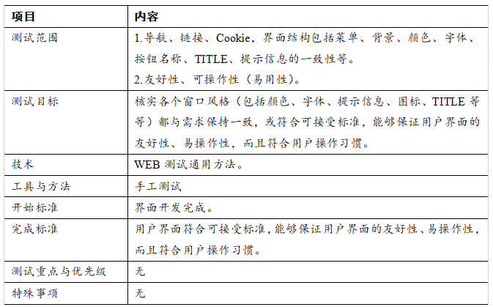
表6.2 用户界面测试表

Slide 60
6.2.5 案例：四个测试级别的测试
4．验收测试
用户新增或修改内容，以表格的形式逐条记录验收测试的测试项、测试方法、预计结果、实际结果及结论。对用户反馈问题进行确认并记录。

Slide 61
微助教组卷
第6章 软件测试模型
第6章 软件测试级别
第6章 测试类型和黑盒、白盒技术

Slide 62
6.3 测试类型
6.3.1 功能测试
6.3.2 性能测试
6.3.3 自动化测试
6.3.4 结构测试
6.3.5 与变更相关的测试

Slide 63
6.3 测试类型
测试类型是一组基于特定测试目标的测试活动，旨在测试软件系统或系统的一部分特定特性。这些目标包括：
评估功能质量特性。例如完整性、正确性和适当性。
评估非功能质量特性。例如可靠性、性能效率、安全性、兼容性和易用性。
评估组件或系统的结构或架构是否正确、完整并符合规定。
评估变更的影响。例如确认缺陷已得到修复（确认测试）以及寻找因软件或环境变化而导致的不可预料的行为变化（回归测试）。

Slide 64
6.3.1 功能测试
系统的功能测试包括评估系统应该具备的功能的测试。
功能指的是系统应该做“什么”。

Slide 65
6.3.2 性能测试
性能测试是用来评估系统和软件的特性，如易用性、运行效率或安全性。
性能测试是测试系统运行的“表现如何”。

Slide 66
6.3.2 性能测试
性能测试的范围很广，可分为常规的性能测试、压力测试、负载测试、可靠性测试、大数据量测试等。
1．常规性能测试
2．压力测试（Stress Testing）
3．负载测试（Load Testing）
4．可靠性测试（Reliability Testing）
5．大数据量测试

Slide 67
6.3.2 性能测试
性能测试的范围很广，可分为常规的性能测试、压力测试、负载测试、可靠性测试、大数据量测试等。
1．常规性能测试
常规性能测试是指软件在正常的软硬件环境下运行，不向其施加任何压力的性能测试。这里所说的正常环境一般指用户实际使用的普通环境，并模拟生产运行的业务压力。

Slide 68
6.3.2 性能测试
性能测试的范围很广，可分为常规的性能测试、压力测试、负载测试、可靠性测试、大数据量测试等。
2．压力测试（Stress Testing）
压力测试是指持续不断地给被测系统增加压力，直到被测系统被压垮。

Slide 69
6.3.2 性能测试
性能测试的范围很广，可分为常规的性能测试、压力测试、负载测试、可靠性测试、大数据量测试等。
3．负载测试（Load Testing）
负载测试与压力测试十分相似，通常是让被测系统在其能忍受的压力极限范围内（或临界状态下）连续运行，来测试系统的稳定性。其目的是找到系统的处理极限，为系统调优提供依据。
负载测试与压力测试的区别在于负载测试侧重于压力持续的时间，而压力测试则更加强调施加压力的大小。

Slide 70
6.3.2 性能测试
性能测试的范围很广，可分为常规的性能测试、压力测试、负载测试、可靠性测试、大数据量测试等。
4．可靠性测试（Reliability Testing）
可靠性测试是在给被测系统加载一定业务压力的情况下，使系统运行一段时间，以此来测试系统是否稳定。

Slide 71
6.3.2 性能测试
性能测试的范围很广，可分为常规的性能测试、压力测试、负载测试、可靠性测试、大数据量测试等。
5．大数据量测试
大数据量测试可分为两种：针对某些系统存储、传输、统计、查询等业务进行大数据量的独立数据量测试；与压力测试、负载测试、可靠性测试等并发测试相结合的极限状态下的综合数据量测试。

Slide 72
6.3.3 自动化测试
自动化测试是把以人为驱动的测试行为转化为机器执行的一种过程。
通常，在设计了测试用例并通过评审之后，由测试人员根据测试用例中描述的规程一步步执行测试，得到实际结果与期望结果的比较。在此过程中，为了节省人力、时间或硬件资源，提高测试效率，便引入了自动化测试的概念。

Slide 73
6.3.3 自动化测试
实施自动化测试之前需要对软件开发过程进行分析，以观察其是否适合使用自动化测试。通常需要同时满足以下条件。
（1）需求变动不频繁
（2）项目周期足够长
（3）自动化测试脚本可重复使用

Slide 74
6.3.3 自动化测试
自动化测试需求分析和框架的搭建，具体如下：
（1）自动化测试需求分析。
（2）自动化测试框架的搭建。
自动化测试框架便像软件架构一般，定义了在使用该套脚本时需要调用哪些文件和结构、调用的过程以及文件结构如何划分。而根据自动化测试用例，我们很容易能够定位出自动化测试框架的典型要素：
公用的对象
公用的环境
公用的方法
测试数据

Slide 75
6.3.4 结构测试
结构测试基于系统内部结构或实现来生成测试。内部结构可能包括系统内的代码、架构、工作流和/或数据流。

Slide 76
6.3.5 与变更相关的测试
当系统变更时，无论是修复缺陷，还是新增或修改功能，都应进行测试，以确认变更已修复缺陷或已实现功能，并且没有造成任何不可预见的不良后果。与变更相关的测试包括确认测试和回归测试。

Slide 77
6.3.5 与变更相关的测试
确认测试。修复缺陷后，应该在软件的最新版本上重新执行之前因该缺陷而导致失败的测试用例。
回归测试:
部分代码所做的变更，无论是修复代码，还是其他类型的更改，都可能会意外地影响到除更改代码外的其他部分代码的行为。
变更也可能包括环境的变化，例如操作系统或数据库管理系统的新版本。这种意外的副作用被称为回归。回归测试包括运行测试来检测这些意外的副作用。

Slide 78
6.4 黑盒测试和白盒测试
6.4.1 黑盒测试
6.4.2 白盒测试
6.4.3 黑盒测试和白盒测试的比较

Slide 79
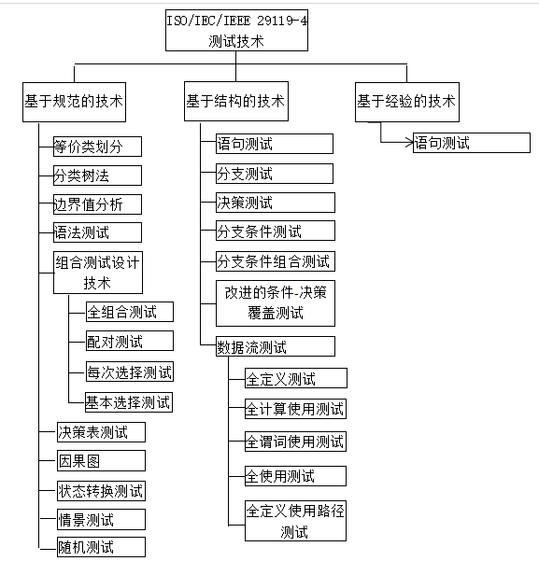
图 ISO/IEC/IEEE 29119-4测试技术

Slide 80
6.4.1 黑盒测试
黑盒测试技术（也称为基于规范的技术）依据需求文档、说明、用例、用户故事或业务流程等测试依据对产品进行分析。
重点关注测试对象的输入和输出，而不考虑其内部结构。
它是一种从用户观点出发的测试，一般被用来确认软件功能的正确性和可操作性。

Slide 81
6.4.1 黑盒测试
黑盒测试的特点是黑盒测试与软件的具体实现过程无关；
在软件实现的过程发生变化时，测试用例仍然可以使用；
黑盒测试用例的设计可以和软件实现同时进行，这样能够压缩总的开发时间。
主要的黑盒测试方法有边界值分析法、等价类划分法、因果图法和决策表法等。

Slide 82
6.4.2 白盒测试
白盒测试技术（也称为基于结构的技术）基于对架构、详细设计、内部结构或测试对象代码的分析。与黑盒测试技术不同，白盒测试技术关注测试对象的结构和处理过程。一般用来分析程序的内部结构。

Slide 83
6.4.2 白盒测试
白盒测试将被测程序看作一个打开的盒子，测试者能够看到被测源程序，可以分析被测程序的内部结构，此时测试的焦点集中在根据其内部结构设计测试用例。白盒测试要求对某些程序的结构特性做到一定程度的覆盖，或者说这种测试是“基于覆盖率的测试”。

Slide 84
6.4.2 白盒测试
白盒测试的常用测试方法有代码检查法、静态结构分析法、静态质量度量法、逻辑覆盖法、基本路径测试法、域测试、符号测试、路径覆盖和程序变异等。
白盒测试的方法总体上分为静态分析方法和动态分析方法两大类。
静态分析是一种不通过执行程序而进行测试的技术。
动态分析是当软件系统在模拟的或真实的环境中执行之前、之中和之后，对软件系统行为的分析。

Slide 85
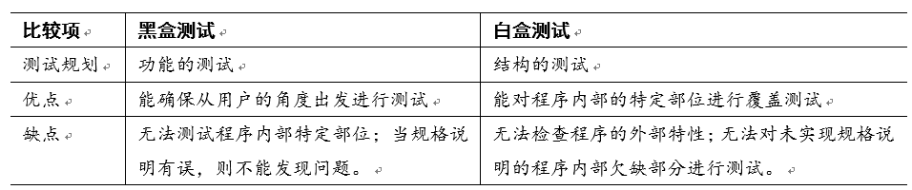
表6.8 黑盒测试和白盒测试的比较

Slide 86
黑盒测试的应用
从应用范围来说，建议对稳定运行的大中型系统进行小规模的功能优化或改造过程中使用黑盒测试方法；
对复杂度和重要性较低的系统，在时间精力有限的情况下优先选用黑盒测试方法进行测试；
建议适当考量测试人员或测试团队专业技术能力以及测试阶段，如在系统功能测试已经完成的前提下，业务方执行的业务验收测试可以使用黑盒测试方法，降低了团队组建成本和测试成本，无需要求业务人员对代码和软件逻辑进行充分学习和掌握。
Notes:
卢总的提法

Slide 87
白盒测试的应用
对于新建系统或已有系统新增重要模块时使用白盒测试方法；
对重点系统进行架构优化、对公共函数或程序进行改造、对后台或接口内容进行调整时选用白盒测试方法；
建议关注测试中的集群现象，对于缺陷或问题集中的功能和模块建议及时由黑盒测试方法改为白盒测试，在缺陷管理过程中及时进行小范围的测试方法调整，同时保证测试效率和测试充分性。
Notes:
卢总的提法

Slide 88
微助教组卷
第6章 软件测试模型
第6章 软件测试级别
第6章 测试类型和黑盒、白盒技术

